Slide 1
DENARC
64
Fonte: PPE

Slide 2
CONTEXTUALIZAÇÃO
CRIMES COMETIDOS:
ORGANIZAÇÃO CRIMINOSA;
LAVAGEM DE CAPITAIS;

Slide 3
CONTEXTUALIZAÇÃO
ORGANIZAÇÃO CRIMINOSA E ESQUEMA DE LAVAGEM DE DINHEIRO QUE ENVOLVE A COMPRA E VENDA DE VEÍCULOS;
PARTICIPAÇÃO DE PESSOAS FÍSICAS E JURÍDICAS, MUITAS DE FACHADA, RELACIONADAS À PRÁTICAS CRIMINOSAS, PRINCIPALMENTE COM O USO DO DINHEIRO ADVINDO DO TRÁFICO DE DROGAS;
ALGUNS ALVOS JÁ FORAM PRESOS EM OPERAÇÕES PASSADAS, POR TRÁFICO DE DROGAS, LAVAGEM E ORGANIZAÇÃO CRIMINOSA;
INTENÇÃO DE DISTANCIAR A ATIVIDADE DA EMPRESA DO SEU REAL OPERADOR FINANCEIRO, ALÉM DO USO DE CONTAS DE LARANJAS OU “TESTAS DE FERRO”.

Slide 4
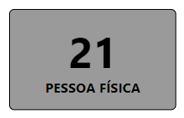
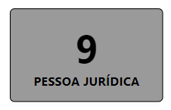
DOS PEDIDOS
MANDADOS DE BUSCA
E APREENSÃO
MANDADOS DE PRISÃO
ALVOS
TERESINA, FLORIANO, BARÃO DE GRAJAÚ - MA E JOÃO PESSOA - PB

Slide 5
DOS BENS
VEÍCULOS: 190
BLOQUEIO JUDICIAL
DE CONTAS

Slide 6
RESULTADO
13 PRISÕES
26 MANDADOS
03 ARMAS
05 CELULARES
21 VEÍCULOS
09 LOJAS

Slide 7
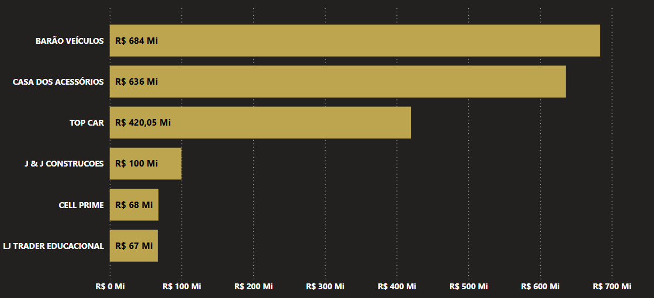
DAS EMPRESAS ENVOLVIDAS
5 EMPRESAS:
BARÃO VEÍCULOS
CASA DOS ACESSÓRIOS
TOP CAR
J & J CONSTRUÇÕES
CELL PRIME
LJ TRADER
MOVIMENTARAM
QUASE 2 BILHÕES DE REAIS

Slide 8
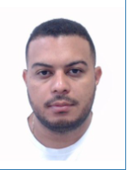
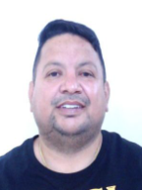
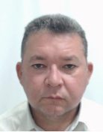
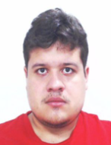
DOS ENVOLVIDOS COM PASSAGEM
ERISVALDO DA CRUZ SILVA
POSSE IRREEGULAR DE ARMA DE FOGO
TRÁFICO DE DROGAS
EDNEY DE SOUSA
ESTELIONATO
ORGANIZAÇÃO CRIMINOSA
LAVAGEM DE CAPITAIS
ASSOCIAÇÃO AO TRÁFICO
JOSIMAR BARBOSA DE SOUSA
ESTELIONATO
ORGANIZAÇÃO CRIMINOSA
LAVAGEM DE CAPITAIS
ASSOCIAÇÃO AO TRÁFICO
JOSIEL MENESES DE CARVALHO JÚNIOR
ESTELIONATO
APROPRIAÇÃO INDÉBITA
EXTORSÃO MEDIANTE SEQUESTRO

Slide 9
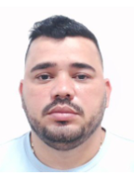
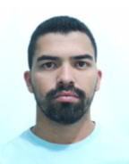
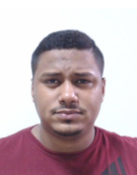
DOS ENVOLVIDOS COM PASSAGEM
VALDECI SOARES DA SILVA
AMEAÇA
DISPARO DE ARMA DE FOGO
FALSIDADE IDEOLÓGICA
CARLOS EDUARDO DE CARVALHO MAGALHÃES
ROUBO QUALIFICADO
ALANDILSON CARDOSO PASSOS
TRÁFICO DE DROGAS
ROUBO QUALIFICADO
POSSE IRREGULAR DE ARMA DE FOGO
WALSON ROBERTO DE ASSIS LIRA
ESTELIONATO
ORGANIZAÇÃO CRIMINOSA
TRÁFICO DE DROGAS

Slide 10
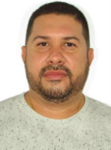
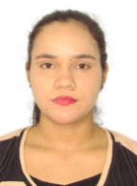
DOS ENVOLVIDOS COM PASSAGEM
EDNARDO LÁZARO
APROPRIAÇÃO INDÉBITA
ESTELIONATO
FURTO
JONATHAS MICAEL MAXIMO DA COSTA
ESTELIONATO
ARYANA ALDA ALMEIDA MORAES
TRÁFICO DE DROGAS
LAVAGEM DE CAPITAIS
OBS: ESPOSA DE WILLIAM ROMÁRIO, QUE POSSUI DIVERSAS PASSAGENS POR TRÁFICO, ROUBO, ETC
PÉRICLES JOSÉ TORRES GALINDO FILHO
ESTELIONATO

Slide 11
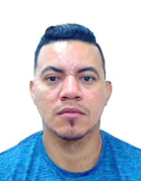
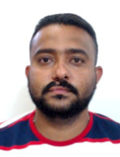
DOS ENVOLVIDOS COM PASSAGEM
PAULO HENRIQUE ARAUJO DE MOURA
HOMICÍDIO
POSSE IRREGULAR DE ARMA DE FOGO
FURTO
HUDSON DIANINI SILVA DE OLIVEIRA
ESTELIONATO
RECEPTAÇÃO QUALIFICADA
FRAUDE
FALSIDADE IDEOLÓGICA
APROPRIAÇÃO INDÉBITA
FALSIFICAÇÃO DE DOCUMENTO PÚBLICO

Slide 12
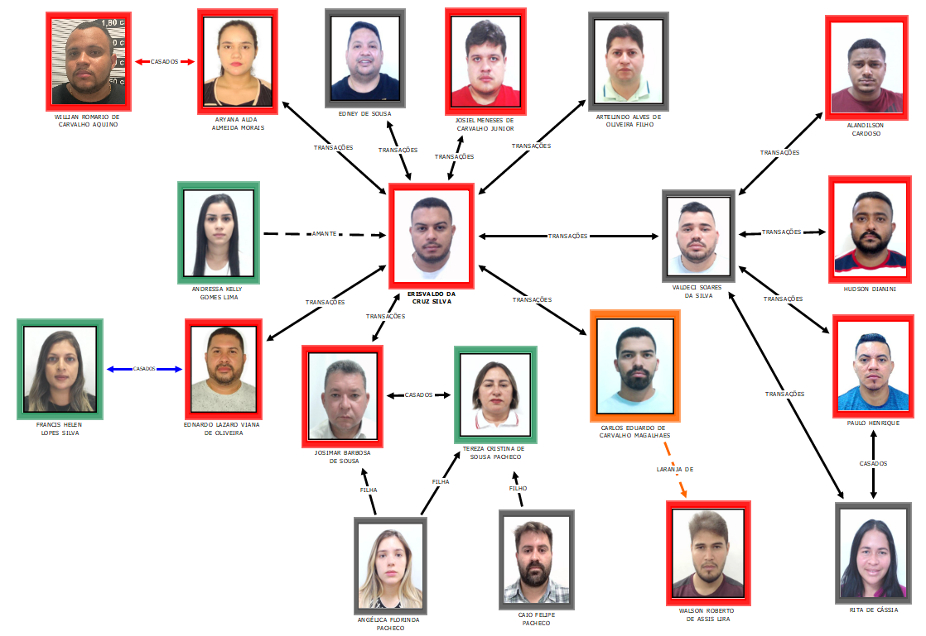
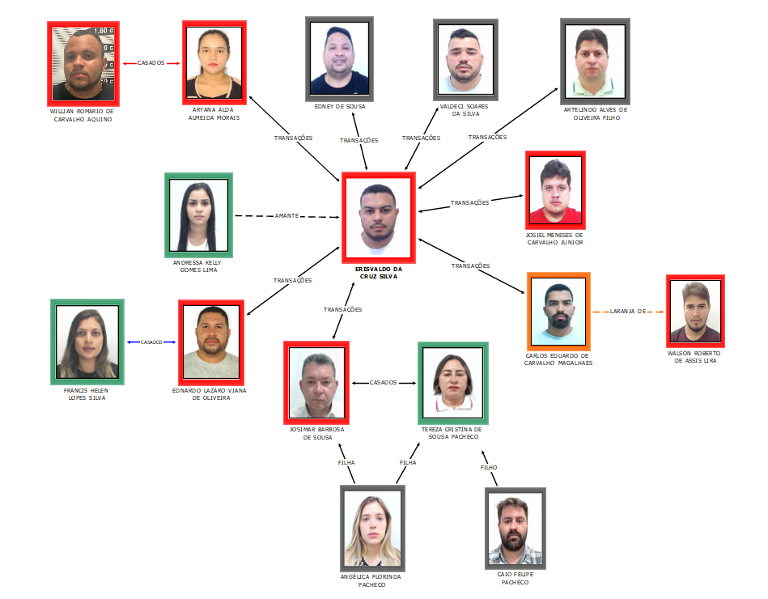
ORGANOGRAMA
Fonte: PPE

